Slide 1
تقرير عن ..........
اسم الطالب .......
الصف .........

Slide 2
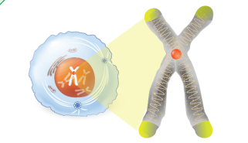
الكروموسومات
1
الكروموسومات لها دور في ظهور الصفات الوراثية في جميع الكائنات الحية.
الوحدة
الوراثة
الكروموسومات
2
يتكون الكروموسوم من خيطين رفيعين متشابهين تماماً وملتصقين عند نقطة في المركز(السنترومير )
3
وكل خيط رفيع من الكروموسوم ُ يسمى ( كروماتيد )
4
يختلف عدد الكروموسومات في الكائنات الحية من نوع إلى آخر، إلا أنه ثابت في النوع الواحد ليحافظ على نوعها

Slide 3
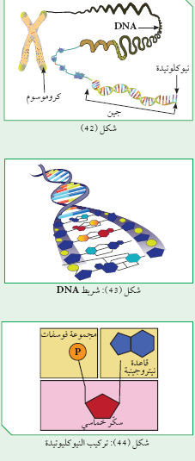
الوحدة
الوراثة
الكروموسومات
عبارة عن شريطين من الوحدات البنائية من النيوكليوتيدات على هيئة سلم ملتف لولبياً
يتكون الكروموسوم من الحمض النووي
) DNA)
ويتكون من جزيء سكر
خماسي وقاعدة نيتروجينية ومجموعة فوسفات
2
1
3

Slide 4
(DNA) خصائص الحمض النووي
3
يحمل الكروموسوم الواحد
عدداً كبيراً من الجينات التي تتحكم بظهور الصفات الوراثية
2
4
الوحدة
الوراثة
يشكّل كل جزيء من الحمض النووي صفة وراثية تسمى الجينات وتوجد مرتَّبة على شريطي (DNA (
جميع الصفات في جسمك ورثتها عن طريق
انتقال النسخ من المادة الوراثية من والديك
الكروموسومات
5
1
كميته ثابتة في النوع الواحد في الكائنات الحية
تنتقل المادة الوراثية عن طريق زوج واحد من
الجينات أحدهما من الأب والآخر من الأم

